Slide 1











בית ספר חט"ב אורט רונסון
צעקה שקטה

Slide 2
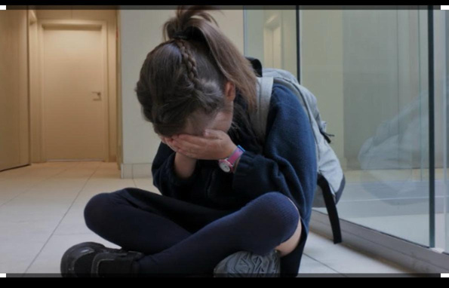
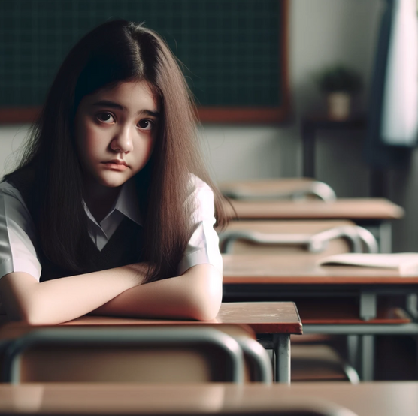


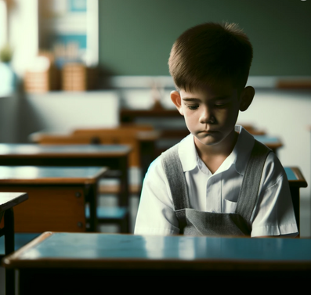
צעקה שקטה
פגיעה מינית לא פגיעה בודדת אלא מגפה חברתית.
לא שתיקה , אלא צעקה אדירה לשינוי.

Slide 3
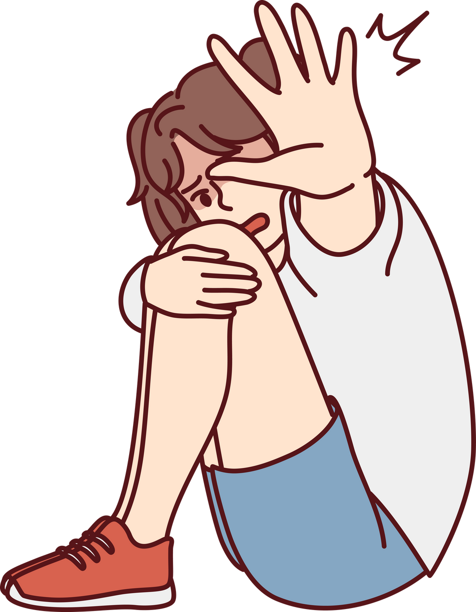
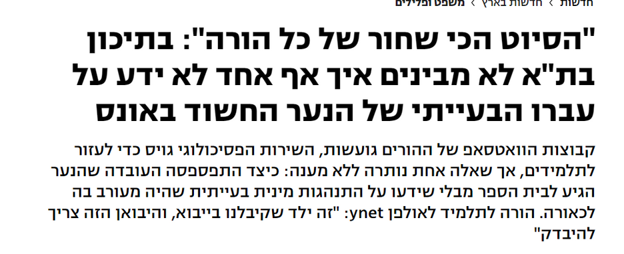
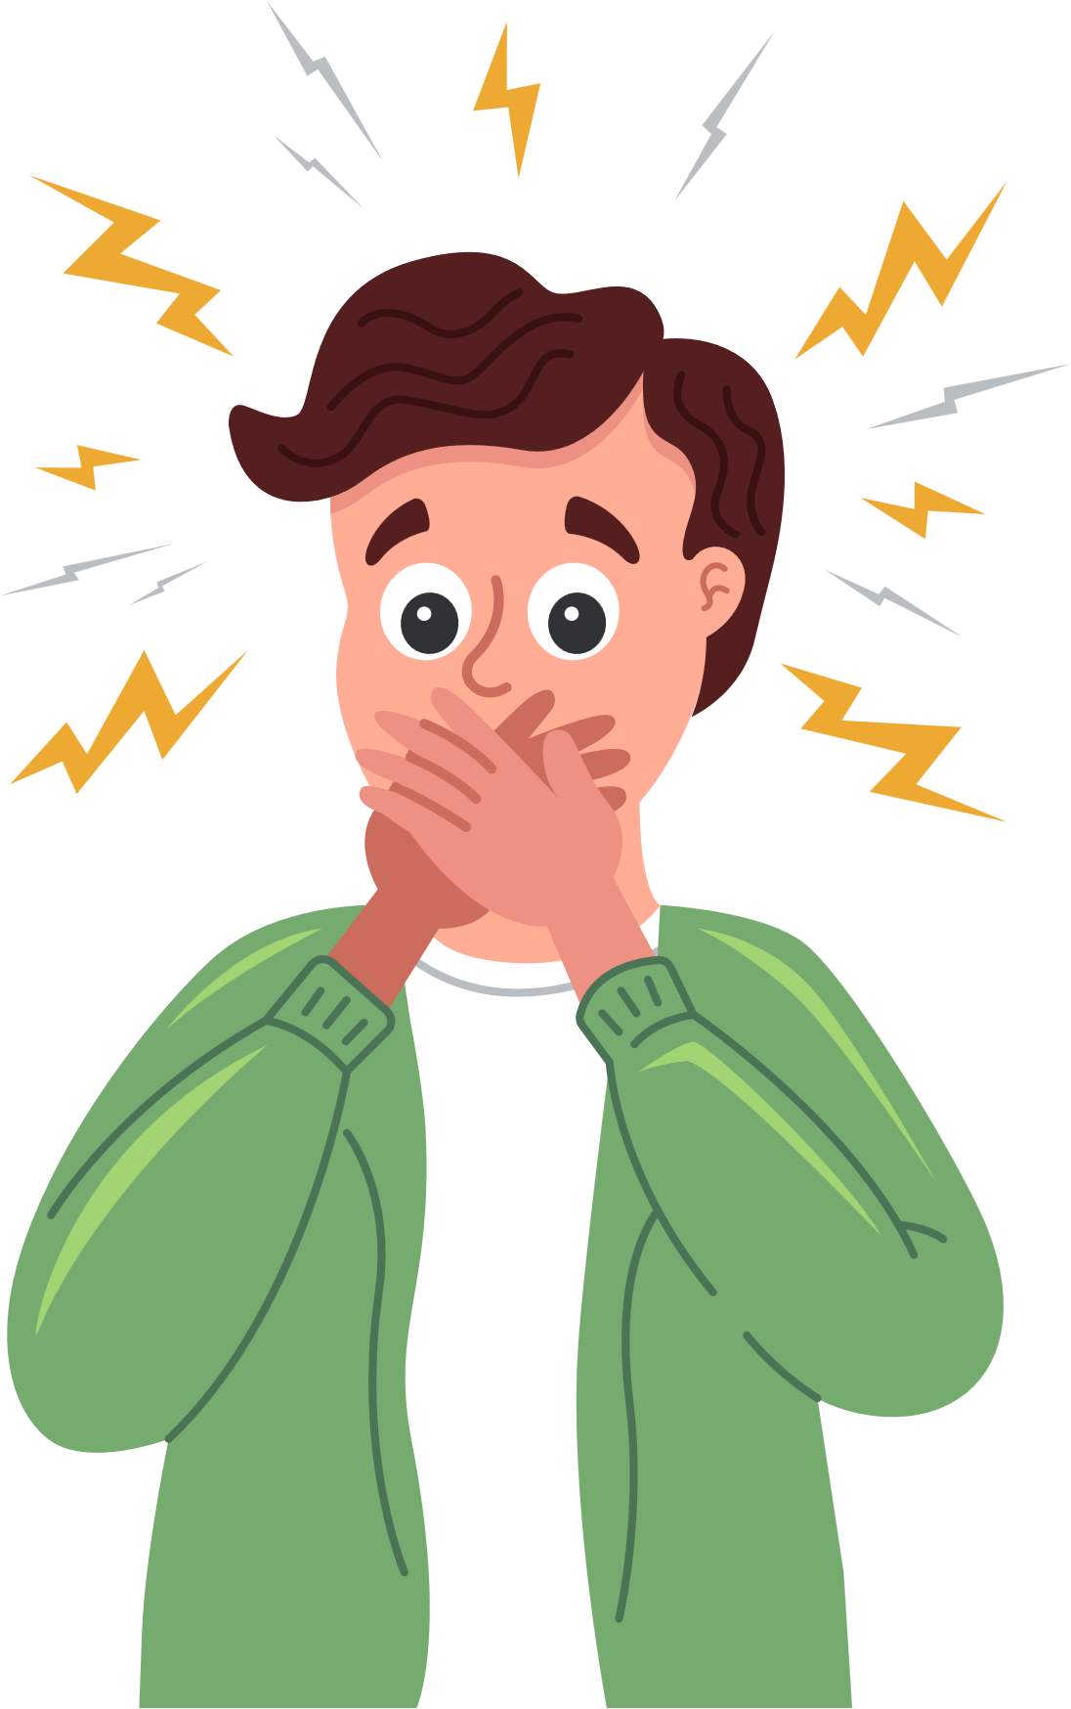
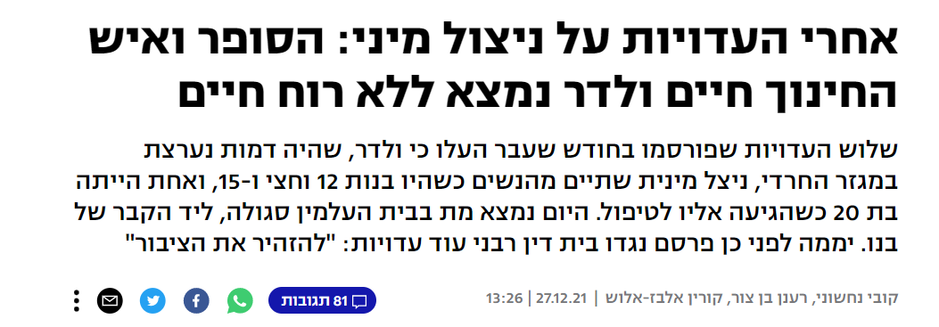
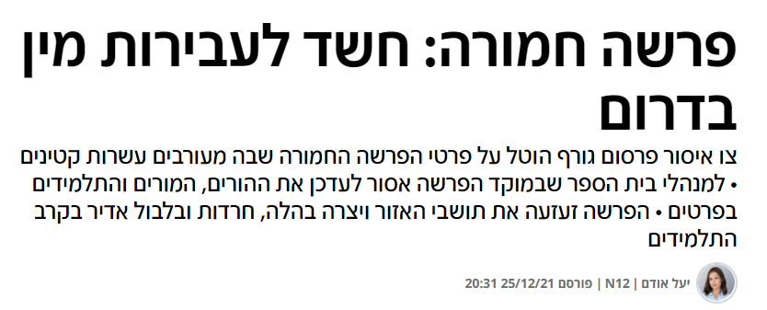

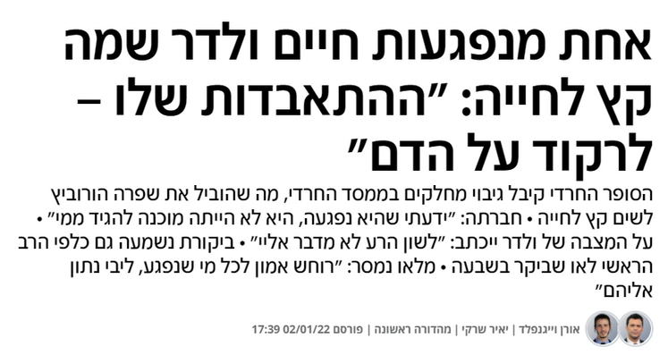

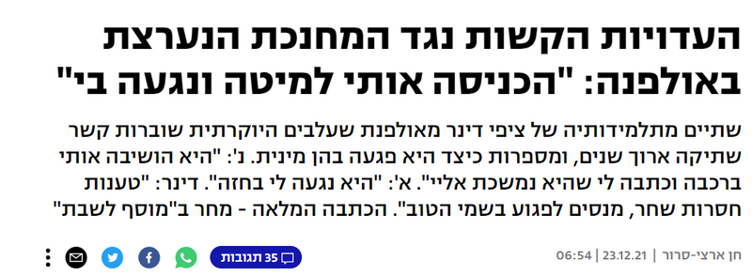

Slide 4
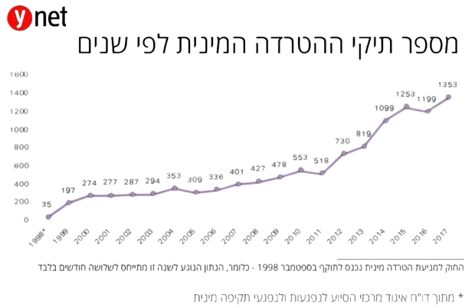


Slide 5
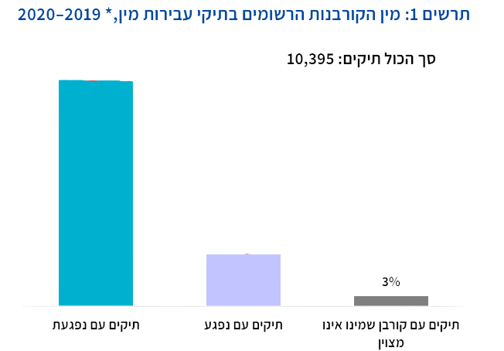

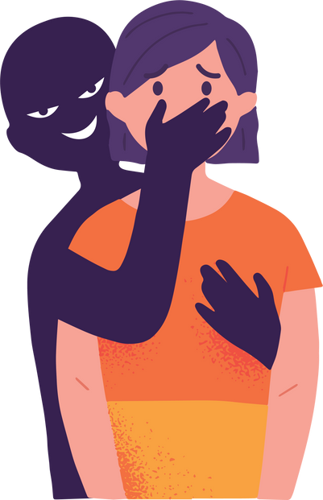


מאפייני הנפגע
82%
18%

Slide 6
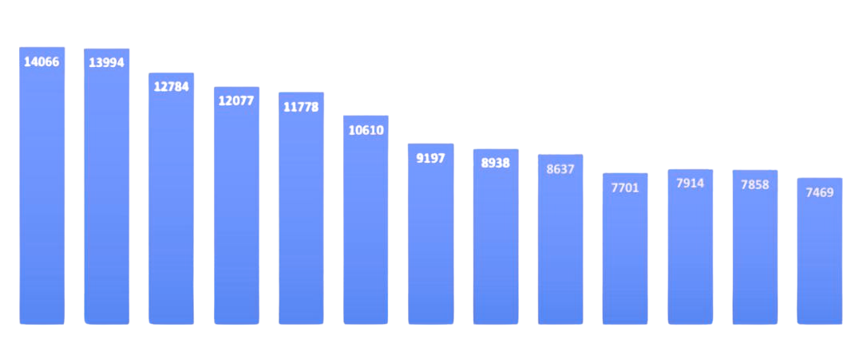

מספר הנפגעות והפניות מתקיפה מינית בעלייה
2021
2020
2019
2018
2017
2016
2015
2014
2013
2012
2011
2010
2009

Slide 7
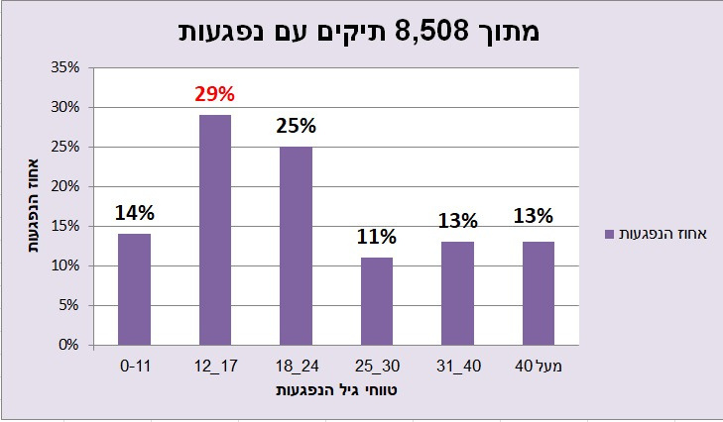
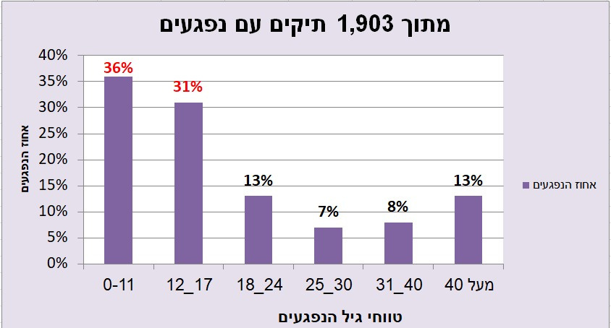
גיל הנפגע

Slide 8

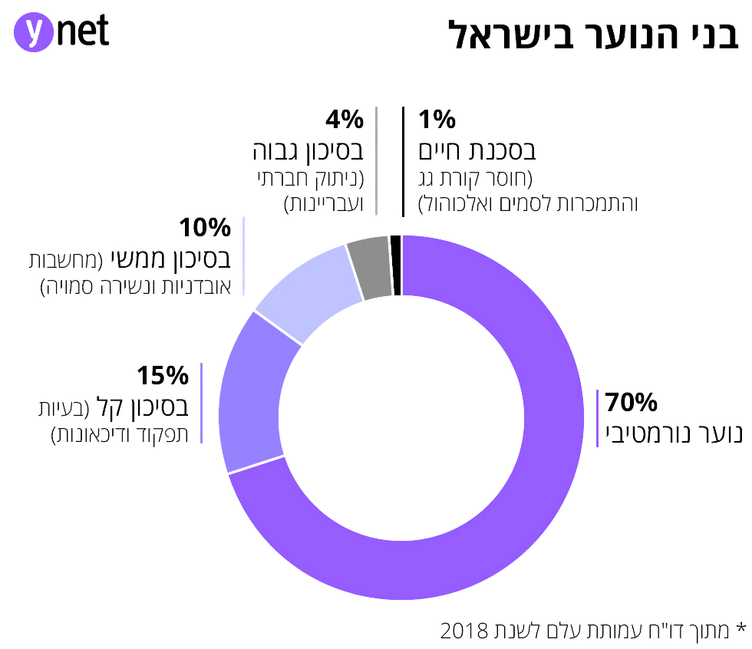
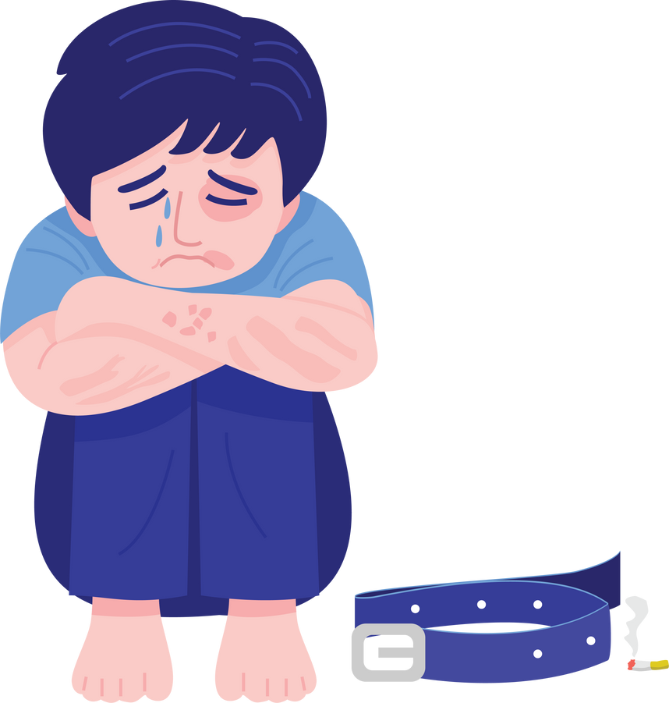



Slide 9
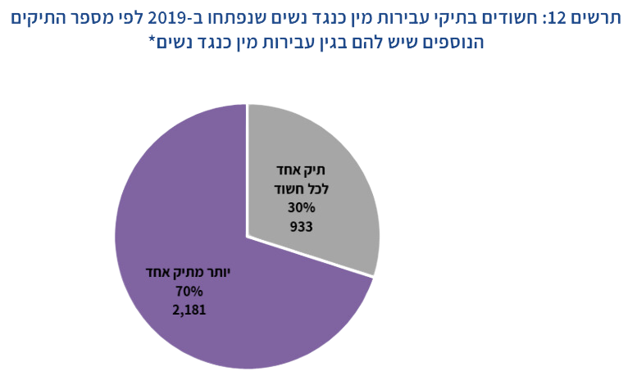
היכרות עם הפוגע :
מתוך סך הכל 3,114 החשודים
שנפתח להם תיק בשנת 2019

Slide 10
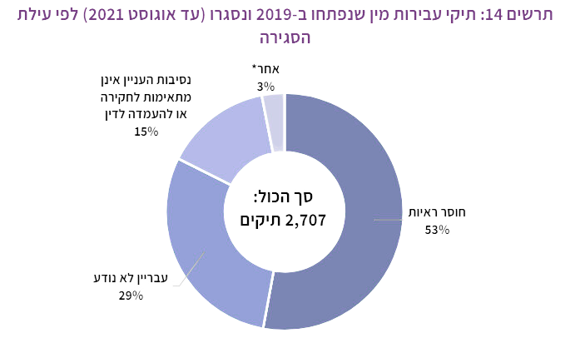


Slide 11
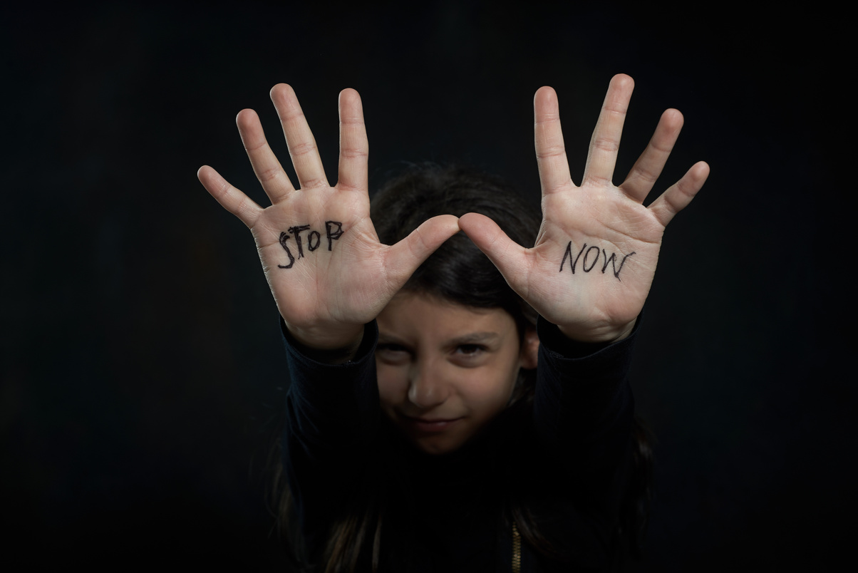
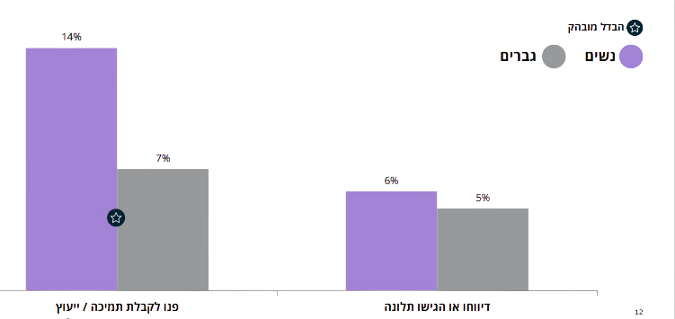

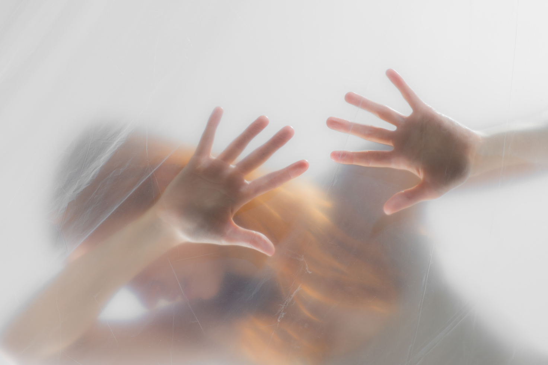
דיווח על ההטרדה
כ5%- בלבד דיווחו או הגישו תלונה רשמית על המטריד.

Slide 12


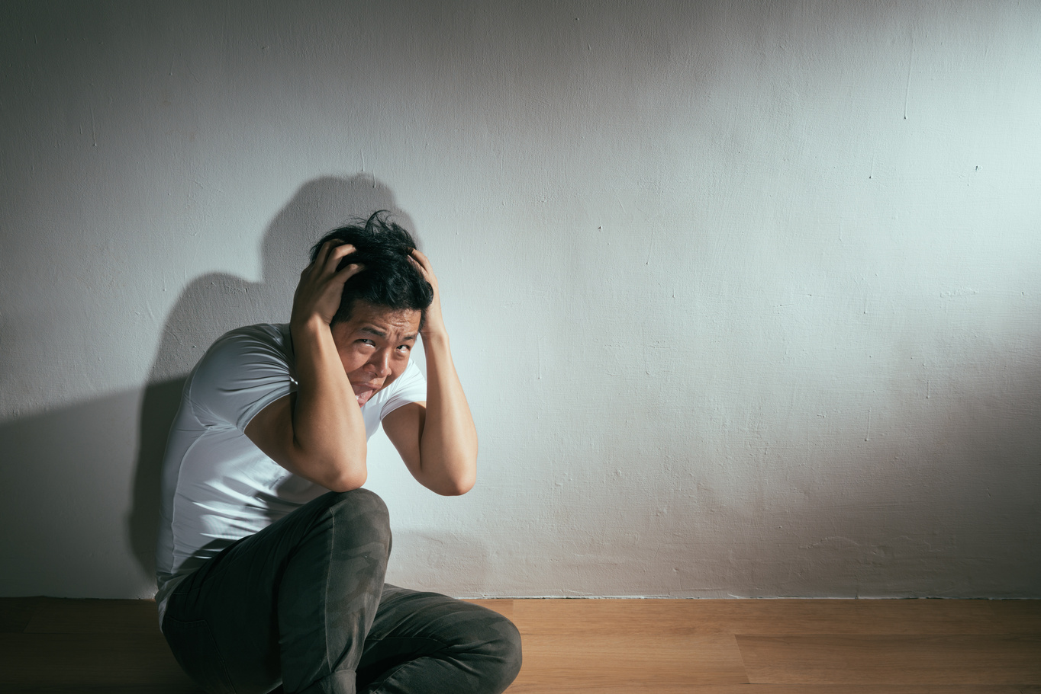

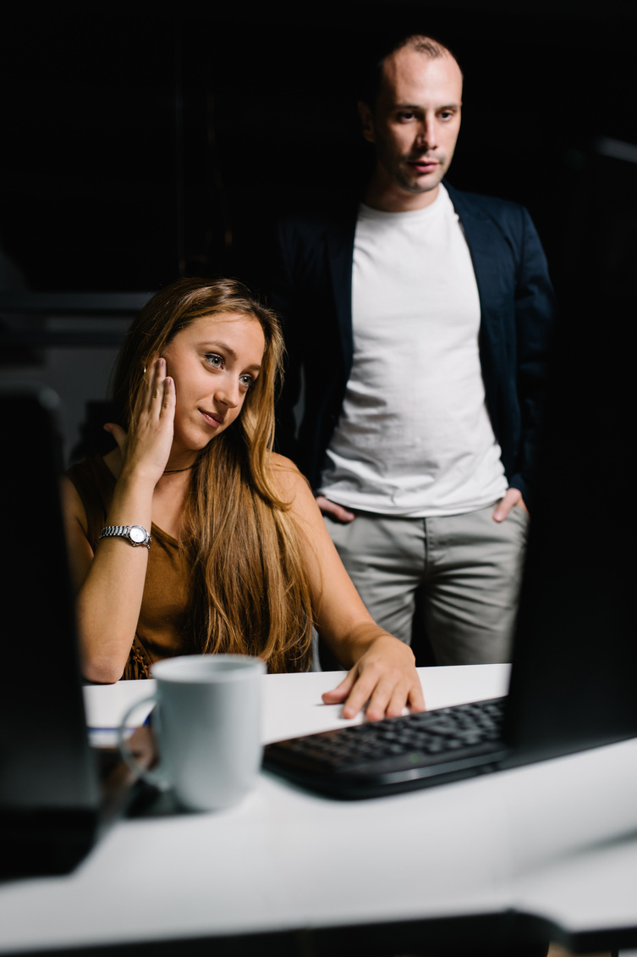

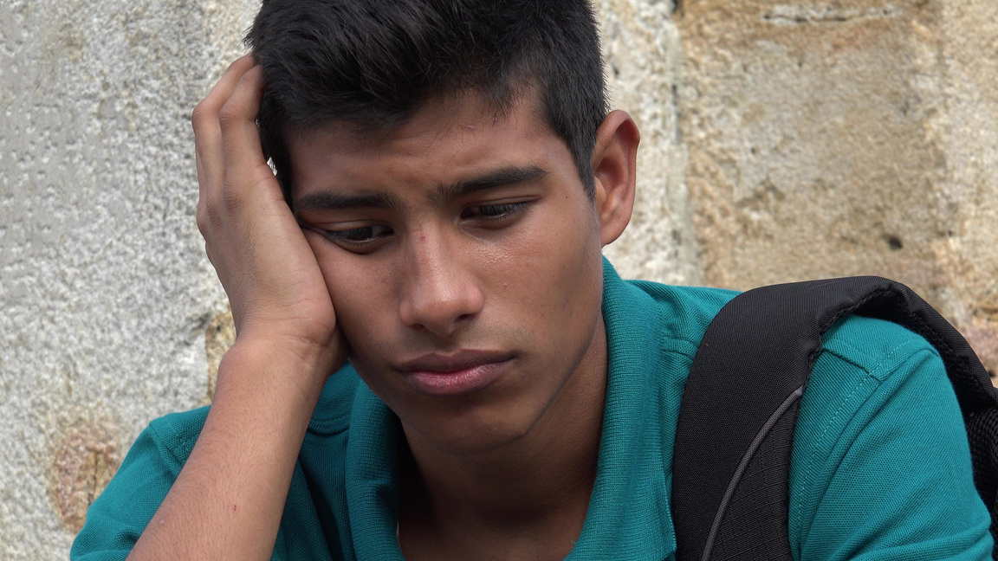


Slide 13
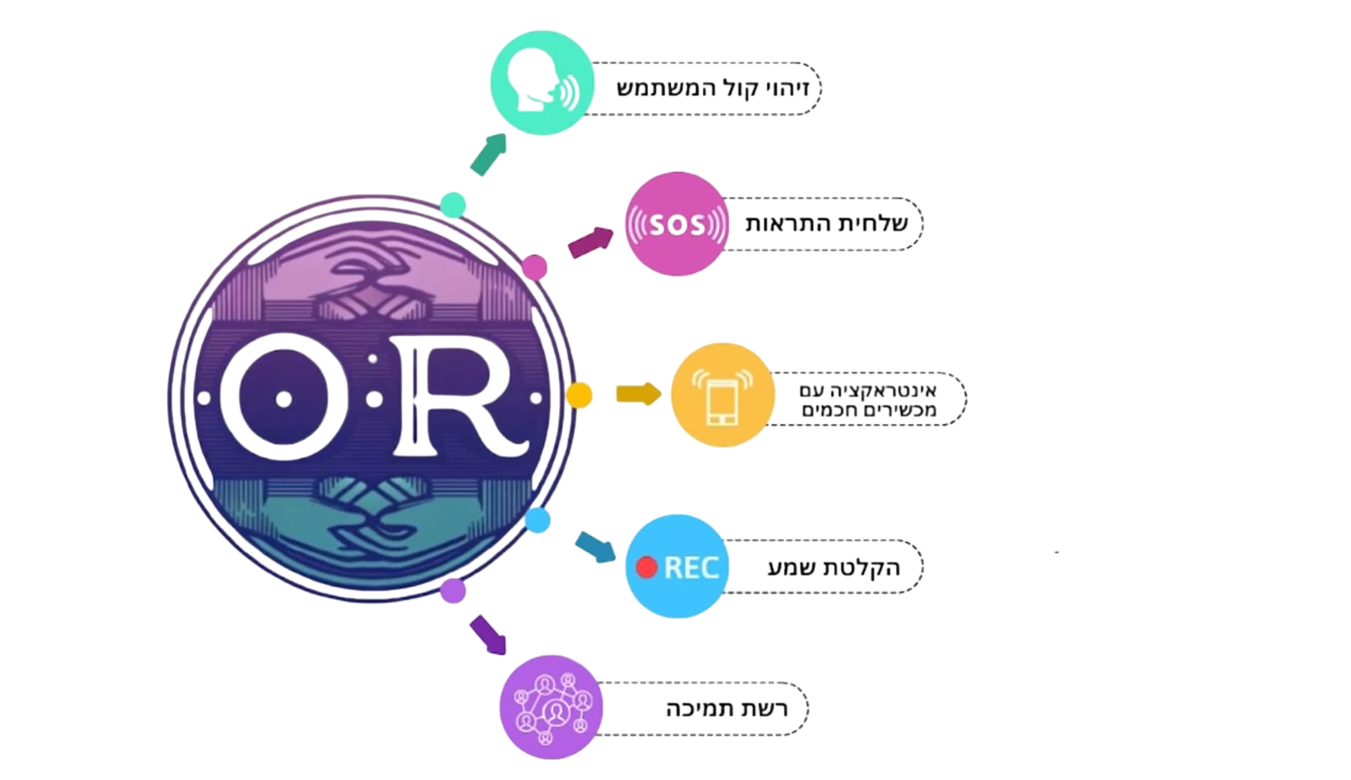
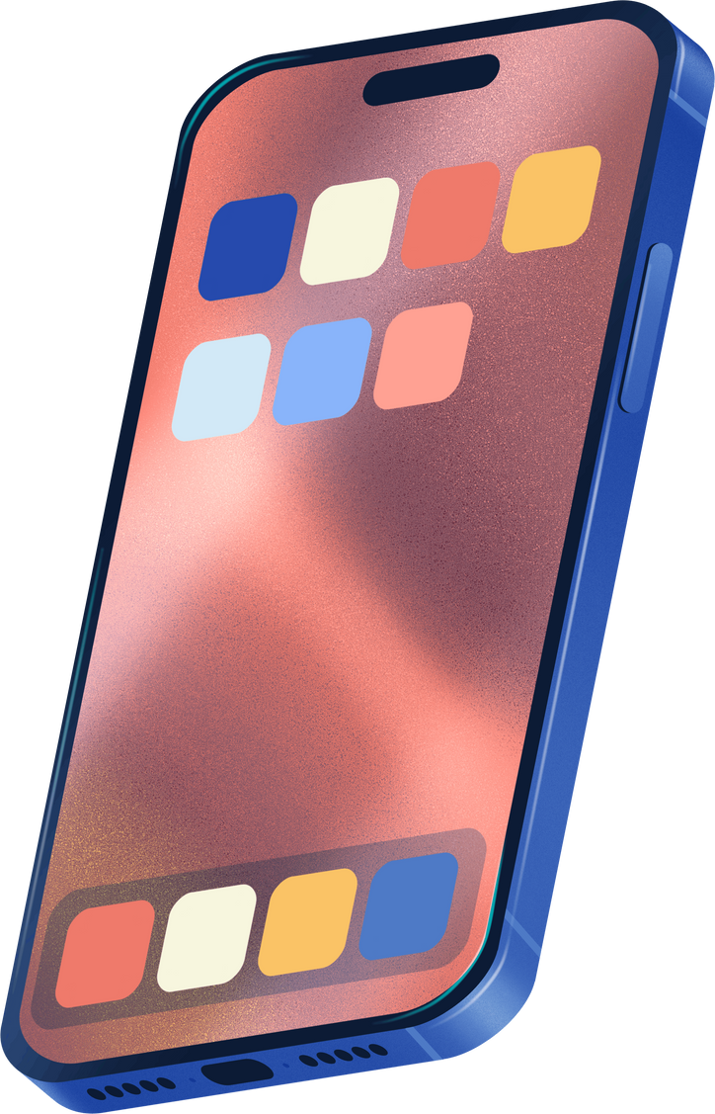
הפתרון: אפליקצית צעקה שקטה

Slide 14
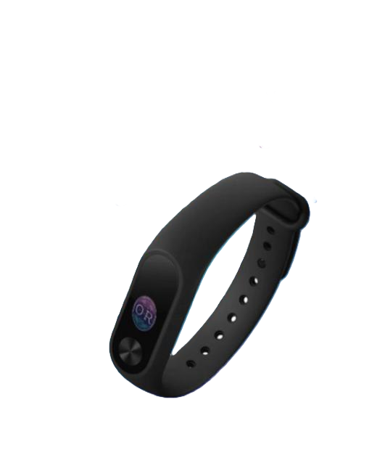







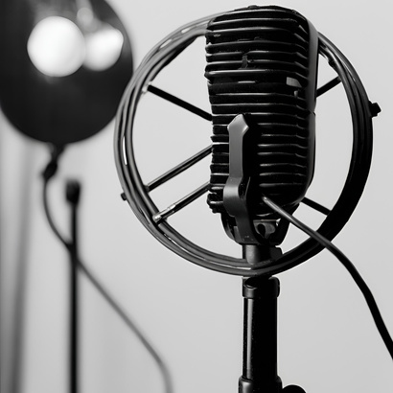
טכנולוגיה בהעדר קליטה!
הקלטת שמע
אינטרקציה עם מכשירים חכמים
שליחת התראות
זיהוי קול משתמש

Slide 15
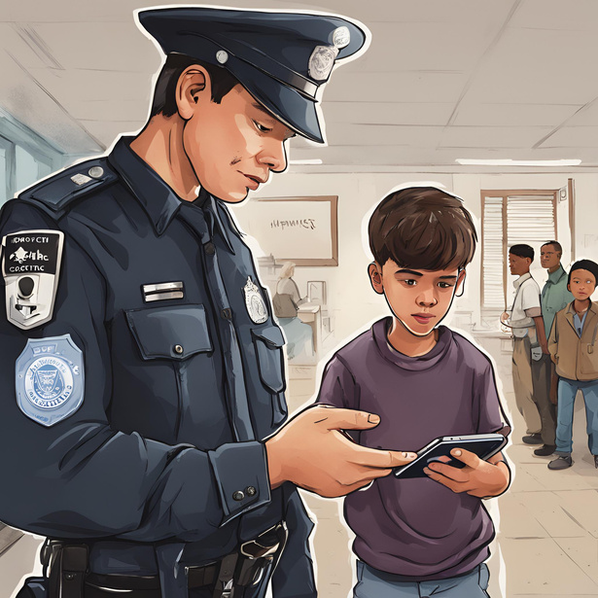



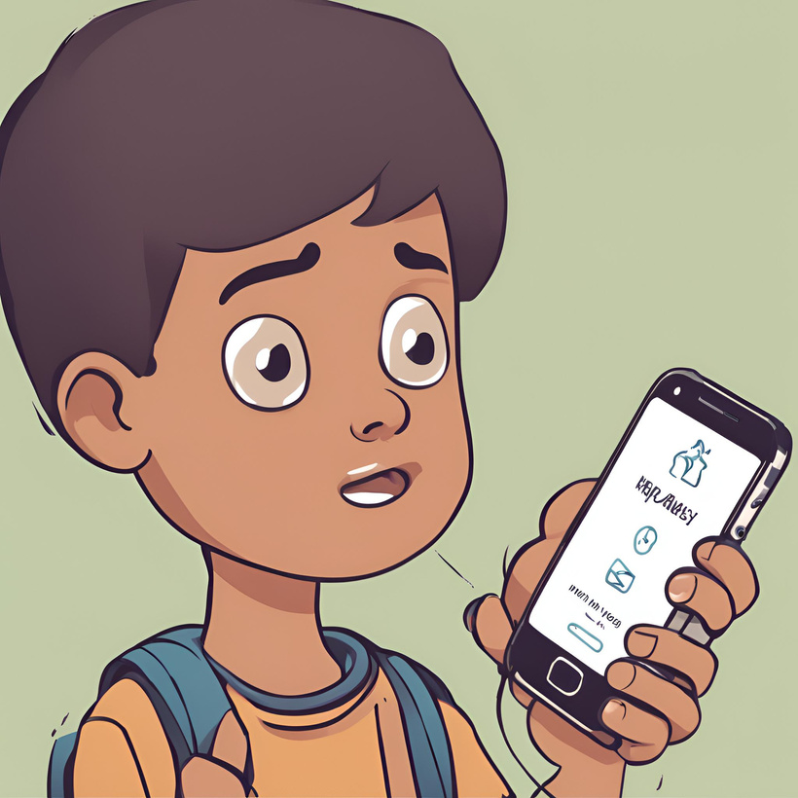
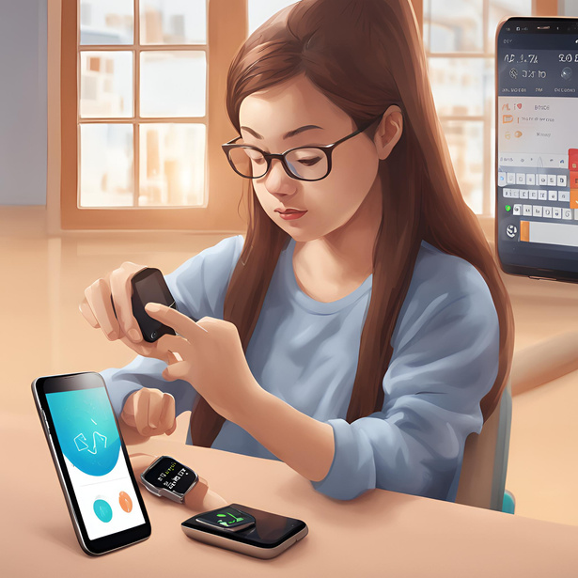
The Silent Scream app

Slide 16



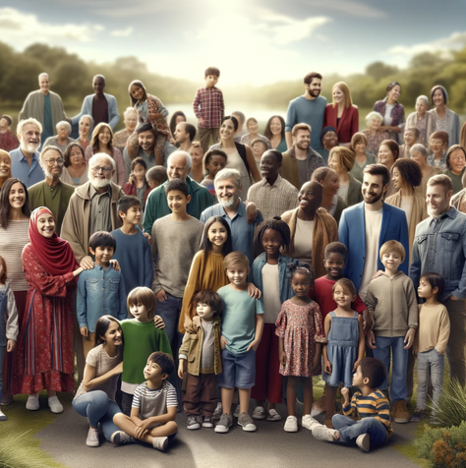


Sexual harassment apps
The uniqueness of
SilentScream

Slide 17

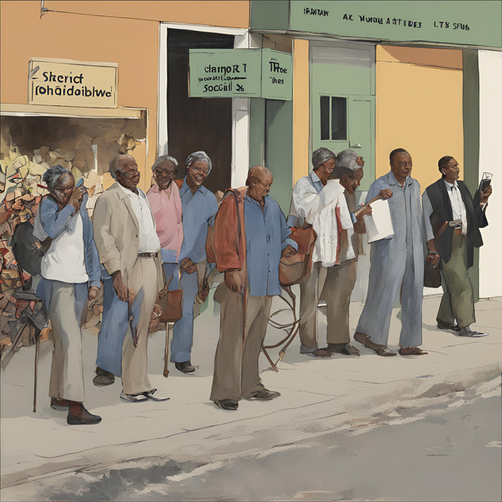


Social impact
Raising awareness of support and empowerment.
Changing social attitudes
international impacts as model for imitation to the world

Slide 18



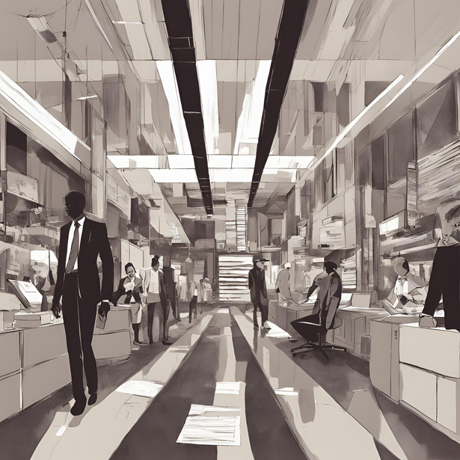




Business Model
Collaboration with business organizations.
Non-Profit organizations - Community service providers.
Educational institutions - Schools / Universities.

Slide 19

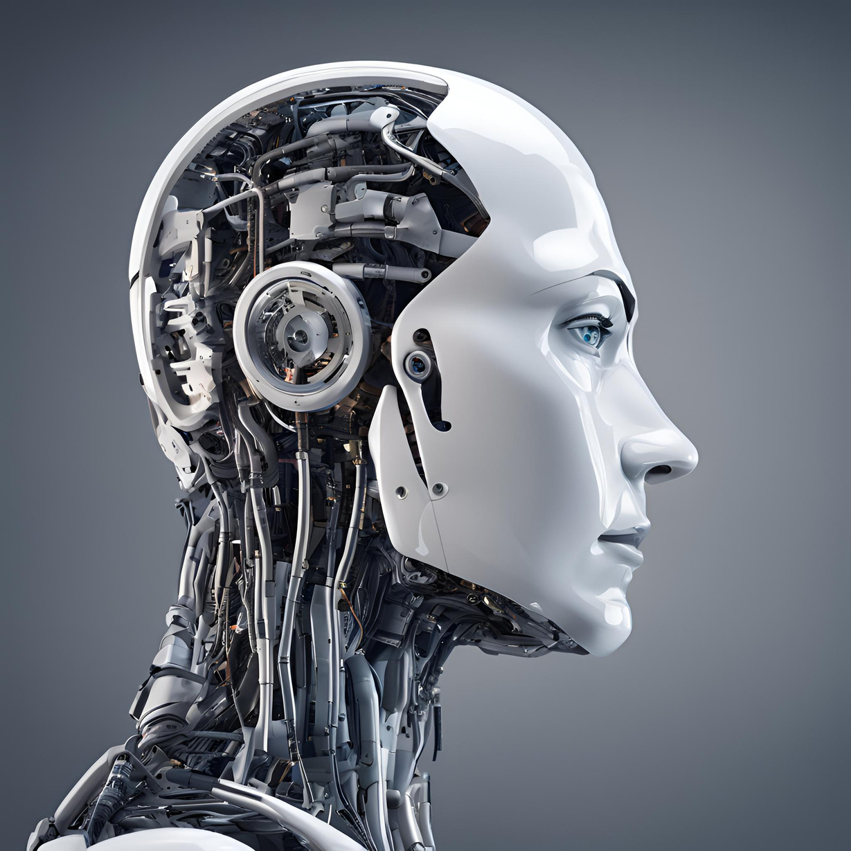
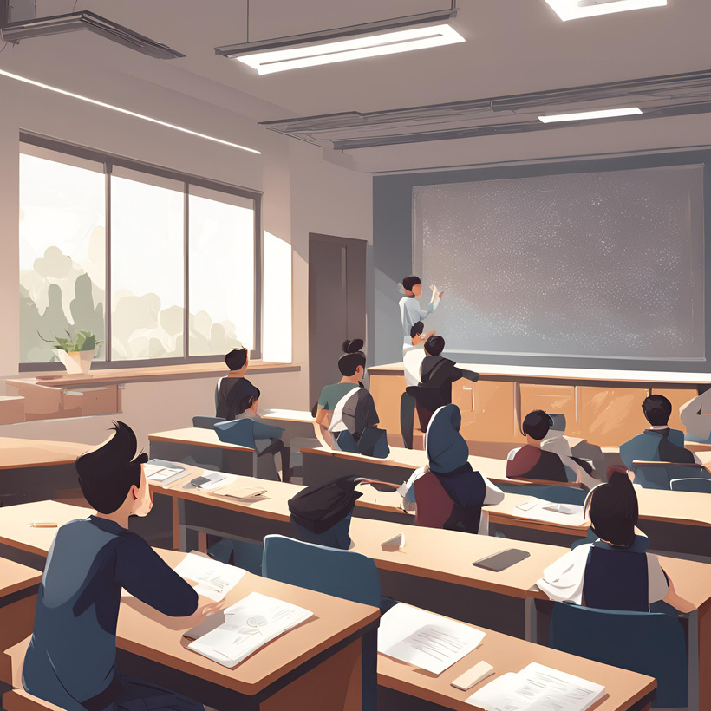

Your safety is important to us.
Future Plans

Slide 20
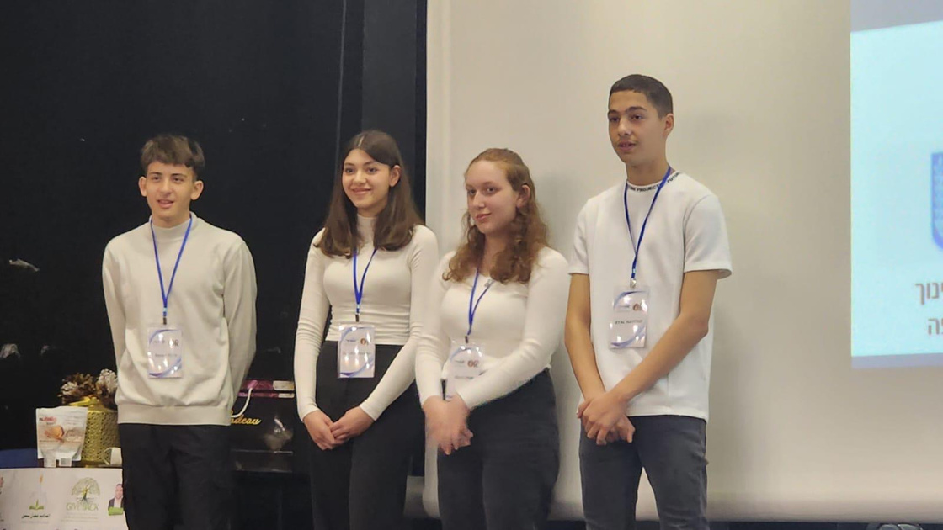
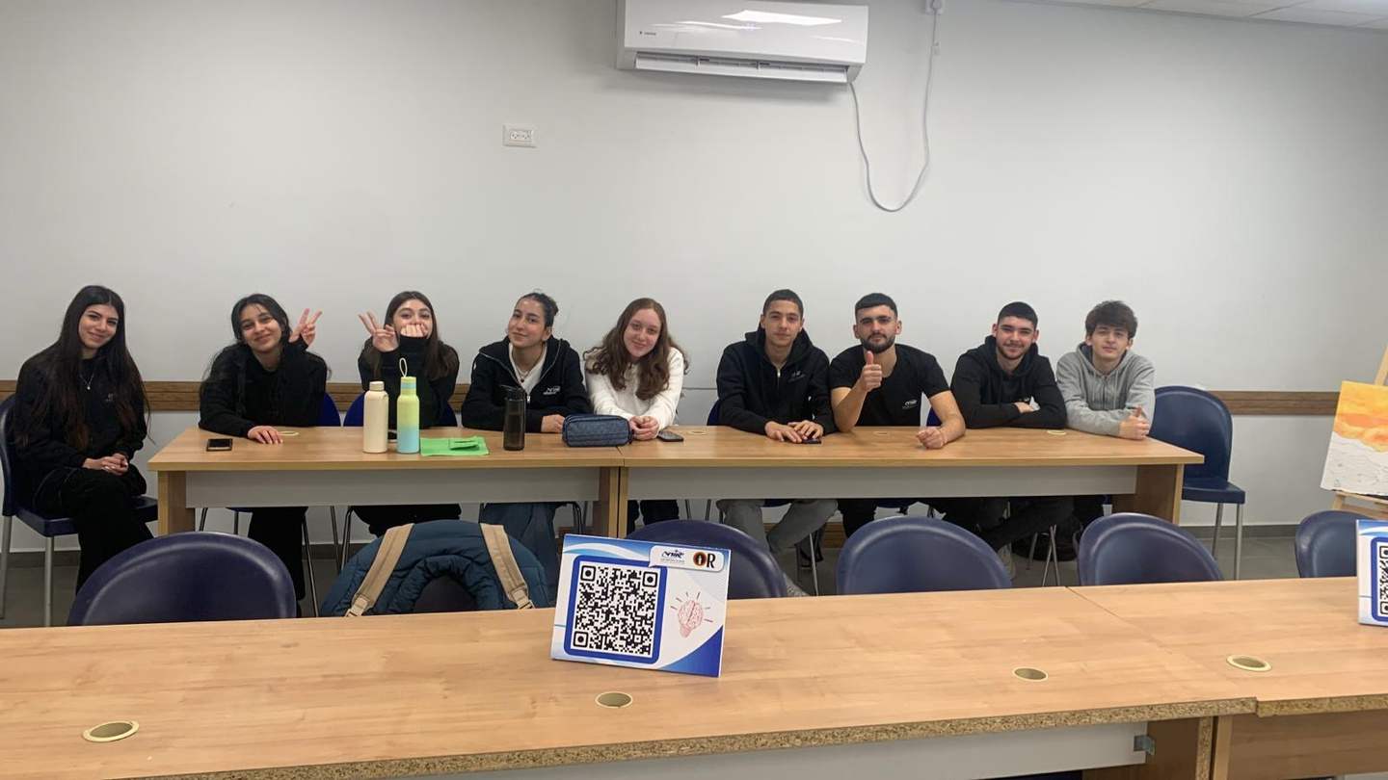
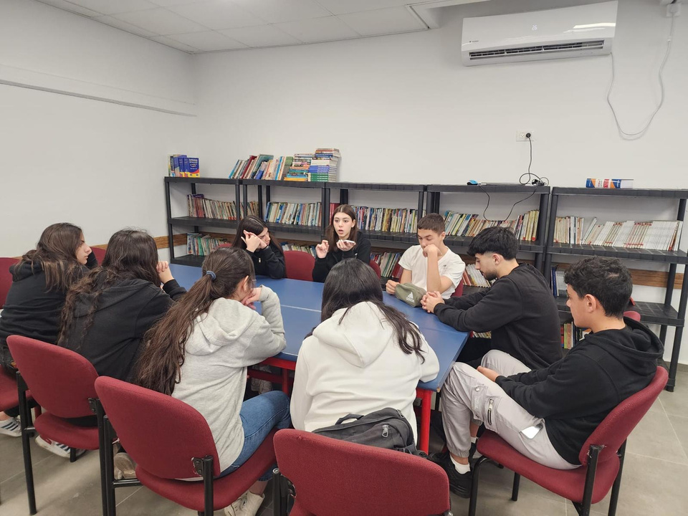
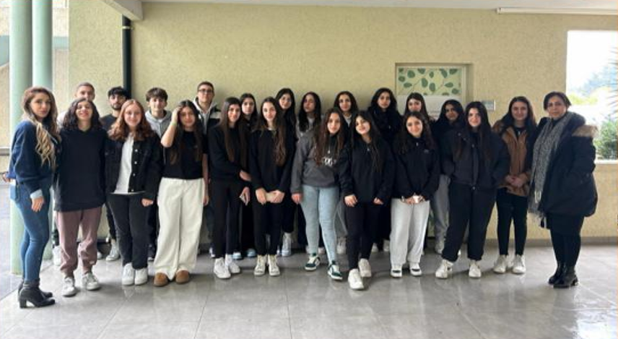

Slide 21


you
Thank
Visit our site here

